Slide 1
স্বাগতম

Slide 2
মোঃ নজরুল ইসলাম
ইন্সট্রাক্টরঃ লুৎফুর রহমান হাইস্কুল এন্ড কলেজ
মোবাইল নং ০১৭৯৯৩০৫০০৫
www.polycomputer.edu.bd
Email- nazrulbd1976@gmail.com
মুক্তপাঠ আইডি - nazrulbd1976@gmail.com
শিক্ষক বাতায়ন আইডি- nazrulbd
হোয়াটসঅ্যাপ, ইমো ঃ 01799305005

Slide 3
৯ম শ্রেণি
জেনারেল মেকানিক্স
দ্বিতীয় পত্র

Slide 4
চেয়ারের পায়ার ডিজাইন গুলো কি ভাবে কাটা হলো

Slide 5
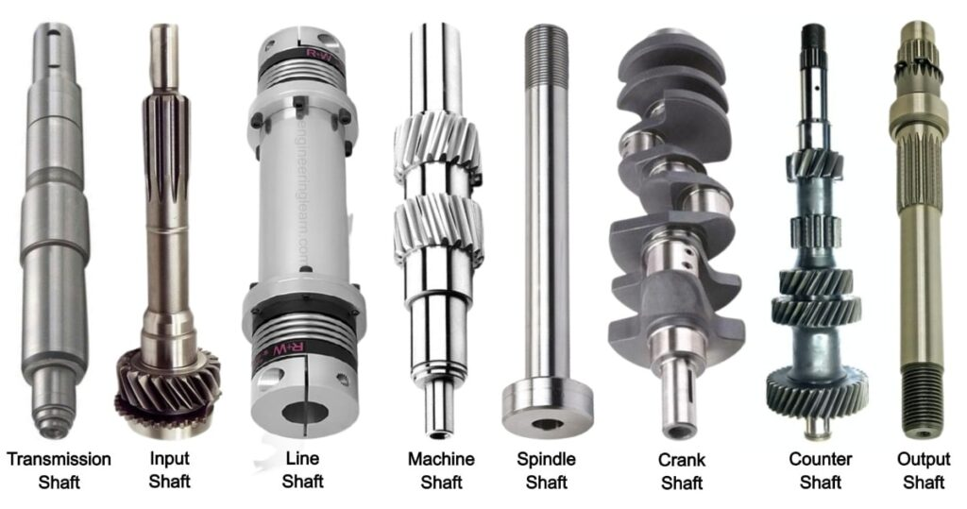
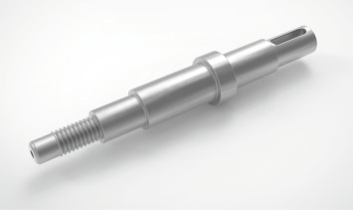
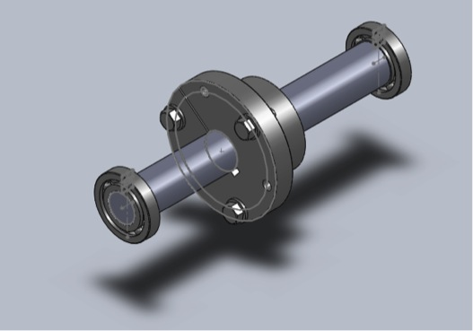
এই ডিজাইন কি ভাবে করা হলো।

Slide 6
পূর্ব জ্ঞান যাচাই-
চেয়ারের পায়া বা টেবিলের পায়া কি ভাবে কাটা দেখেছ।
পায়া গুলো গোল করে কি ভাবে কাটে?
কাটার যন্ত্রটা কি দেখেছ।
এভাবে কি লোহা কাটা যাবে।

Slide 7
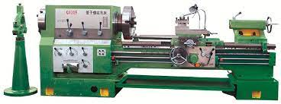
আজকের বিষয়
লেদ মেশিন

Slide 8
পাঠ শেষে শিক্ষার্থী............
লেদ মেশিনের বিভিন্ন অংশ সনাক্ত করতে পারবে।
লেদ মেশিনের বিভিন্ন অংশের নাম বলতে পারবে।
বিভিন্ন অংশের কাজ বর্ণনা করতে পারবে।

Slide 9
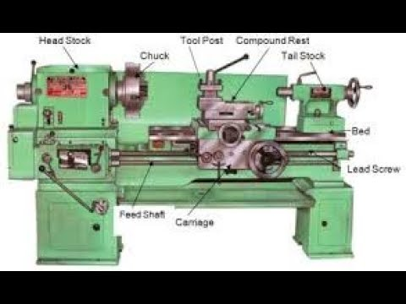
লেদ মেশিন

Slide 10
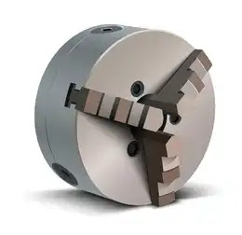
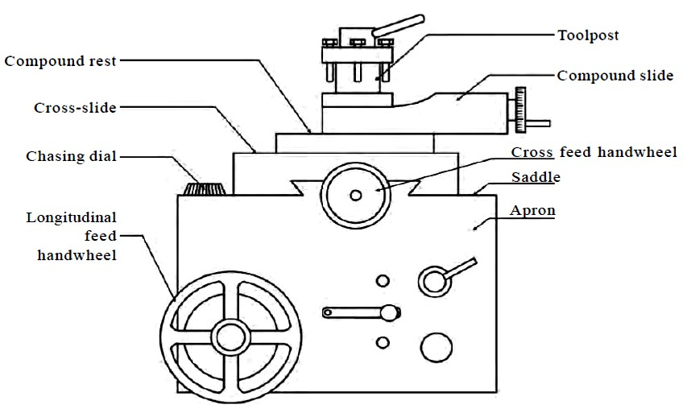
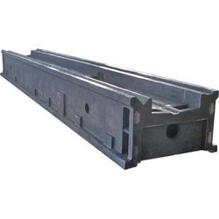
লেদ চাক
ক্যারেজ
হ্যাড ষ্টক
বডি
টেল ষ্টক

Slide 11
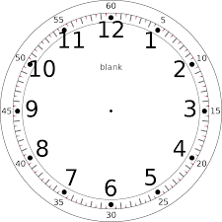
তোমার খাতায় লেদ মেশিনের বিভিন্ন অংশের নাম লিখ।
সময় ৫ মিনিট

Slide 12
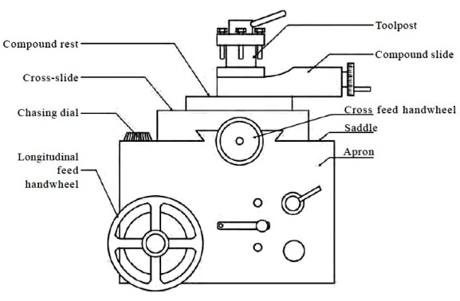
মূল্যায়ন
১। লেদ চাক
২। লেদ বডি
৩। টেল ষ্টোক
৪। হ্যাড ষ্টোক
৫। ক্যারেজ

Slide 13
বাড়ির কাজ
একটি লেদ মেশিনের চিত্র অংকন করে বিভিন্ন অংশ চিহ্নত কর।

Slide 14
ধন্যবাদ

